Slide 1
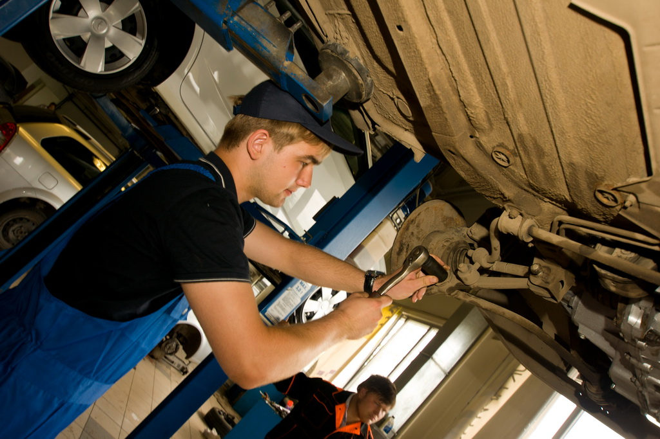
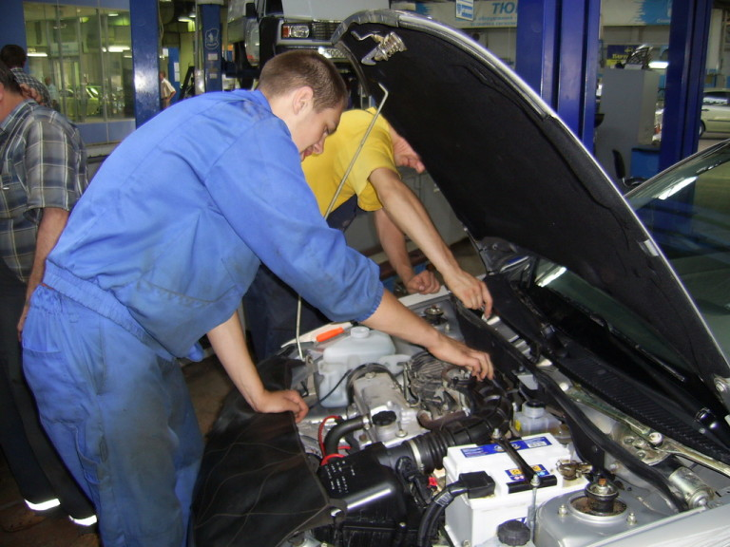
Специальность:
Техническое обслуживание и ремонт автомобильного транспорта

Slide 2
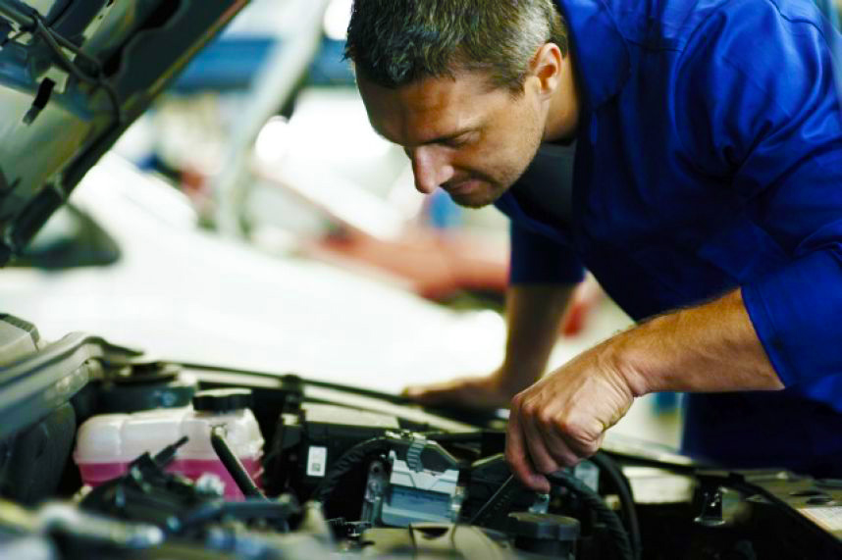
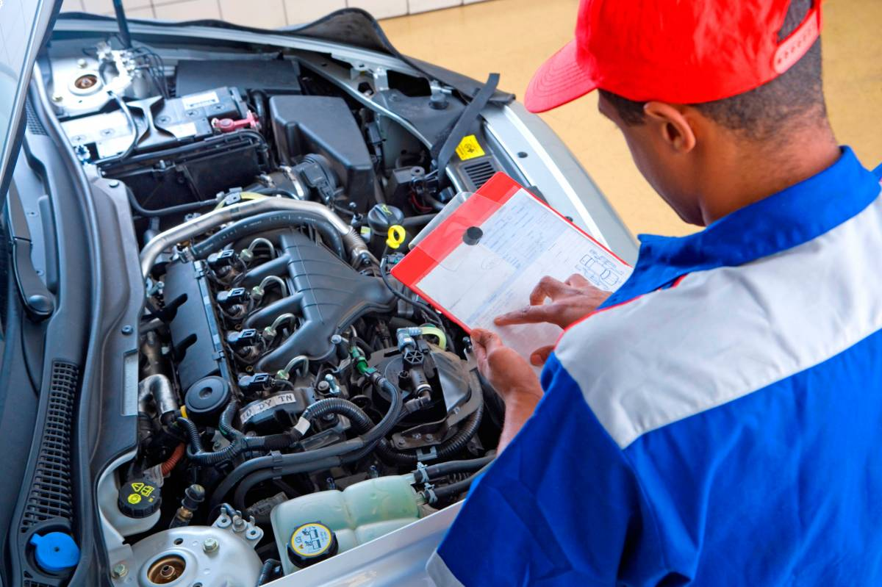
История:
Профессия «автослесарь» зарождалась по мере развития автомобильного транспорта. Производство и эксплуатация автомобилей усиливали потребность в людях, способных ремонтировать их в случае поломки. С изобретением конвейера Генри Фордом (30-е годы XX века) количество автомобилей резко возросло. Это создало необходимость в увеличении количества людей, умеющих поддерживать автомобиль в исправном состоянии. Усложнение конструкции автомобиля и появление сложного диагностического оборудования (50-е г оды XX века) приводит к разделению специальностей автослесаря: моторист, автоэлектрик, маляр, вулканизаторщик и т.д. На сегодняшний день эта профессия остается востребованной, поскольку количество выпускаемых автомобилей неуклонно растет, а прогресс не стоит на месте. Шумные и грязные они постепенно покинут город, а на смену им придет высокоэффективный и экологически чистый транспорт.

Slide 3
Должностные обязанности:
1. Знать:
· нормативные правовые документы, регламентирующие порядок осуществления производственно-хозяйственной деятельности автотранспортных подразделений компании;
· материальную часть эксплуатируемых подразделениями компании транспортных средств и грузоподъемных механизмов;
· правила технической эксплуатации автотранспортных средств и грузоподъемных механизмов;
· организацию, сроки технического обслуживания и ремонта транспортных средств и механизмов;
· организацию труда и производства;
· порядок ведения учета и отчетности по подвижному составу и эксплуатационным материалам;

Slide 4
· правила дорожного движения, действующие на территории РФ, особенности правил дорожного движения в странах СНГ и Европы;
· правила перевозки грузов на территории РФ;
· основы трудового законодательства;
· правила и нормы охраны труда, техники безопасности, безопасности дорожного движения;

Slide 5
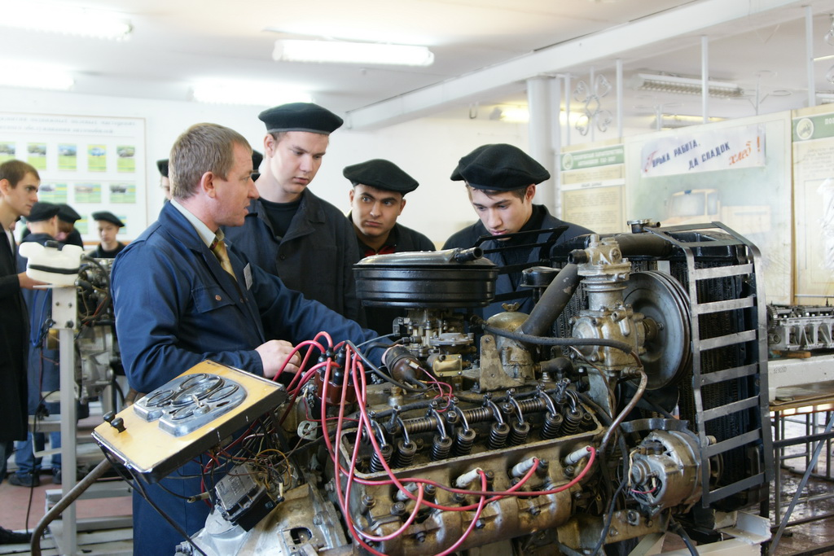
Государственный образовательный стандарт по специальности «Техническое обслуживание и ремонт автомобильного транспорта» для подготовки специалиста данного профиля предусматривает изучение многих профессиональных и специальных дисциплин:
-Инженерная графика.
-Техническая механика.
-Электротехника и электроника.
-Материаловедение.
-Метрология, стандартизация и сертификация.
-Правила безопасности дорожного движения.
-Правовое обеспечение профессиональной деятельности.
-Охрана труда.
-Безопасность жизнедеятельности.
-Устройство автомобилей.
-Техническое обслуживание и ремонт автотранспорта.
-Управление коллективом исполнителей и другие.-

Slide 6
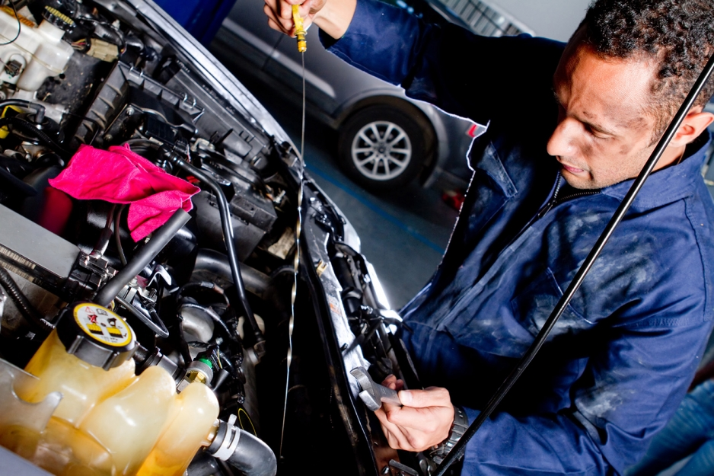
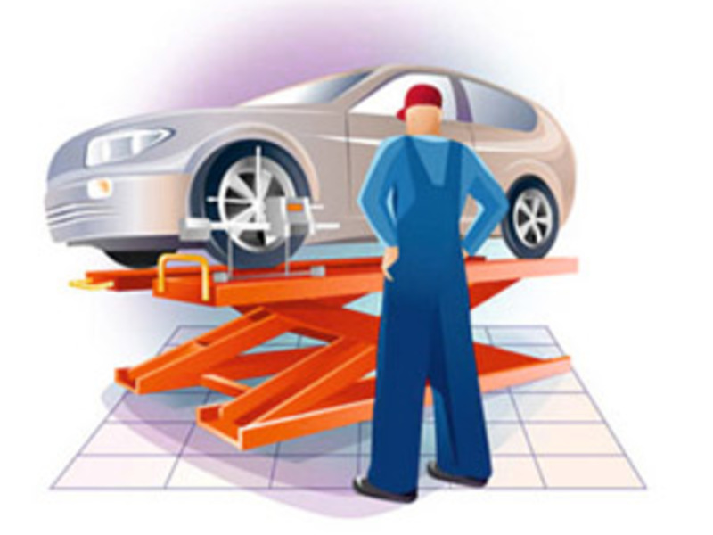
-Для проведения грамотного технического обслуживания и ремонта автомобильного транспорта специалист должен знать не только его устройство, но и разбираться в тех процессах, что происходят при его эксплуатации. Необходимо знать и понимать физические и химические процессы, происходящие в двигатели при его работе.
Успешное усвоение программы позволит студенту понять, что выбранная им специальность интересна и будет востребована обществом, как сегодня, так и в обозримом будущем. Автомобиль, как и живое существо, требует повседневного ухода и обслуживания, своевременного ремонта и непрерывной диагностики его состояния. Выполнение этих требований позволит эксплуатировать автомобиль долгий период и успешно выполнять работу

Slide 7
По окончании обучения Вы сможете работать:
автобусные, таксомоторные парки;
автотранспортные предприятия;
автоколонны;
транспортные цеха;
компании, осуществляющие грузоперевозки;
автосервисы;
автомобильный спорт;
станции технического обслуживания и инструментального контроля автомобилей;
автомобильные подразделения Вооруженных сил и полиции.

Slide 8
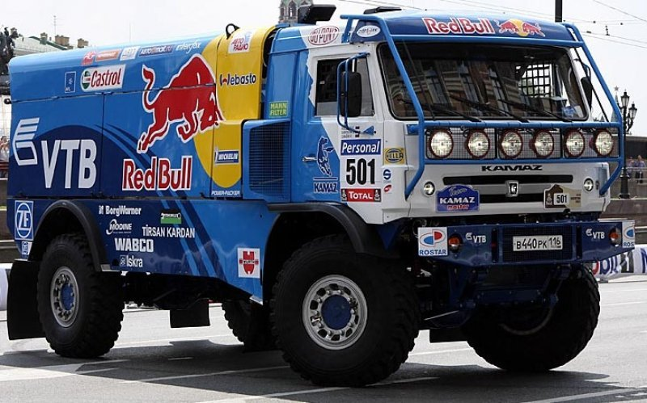
Спасибо за внимание!

